Slide 1
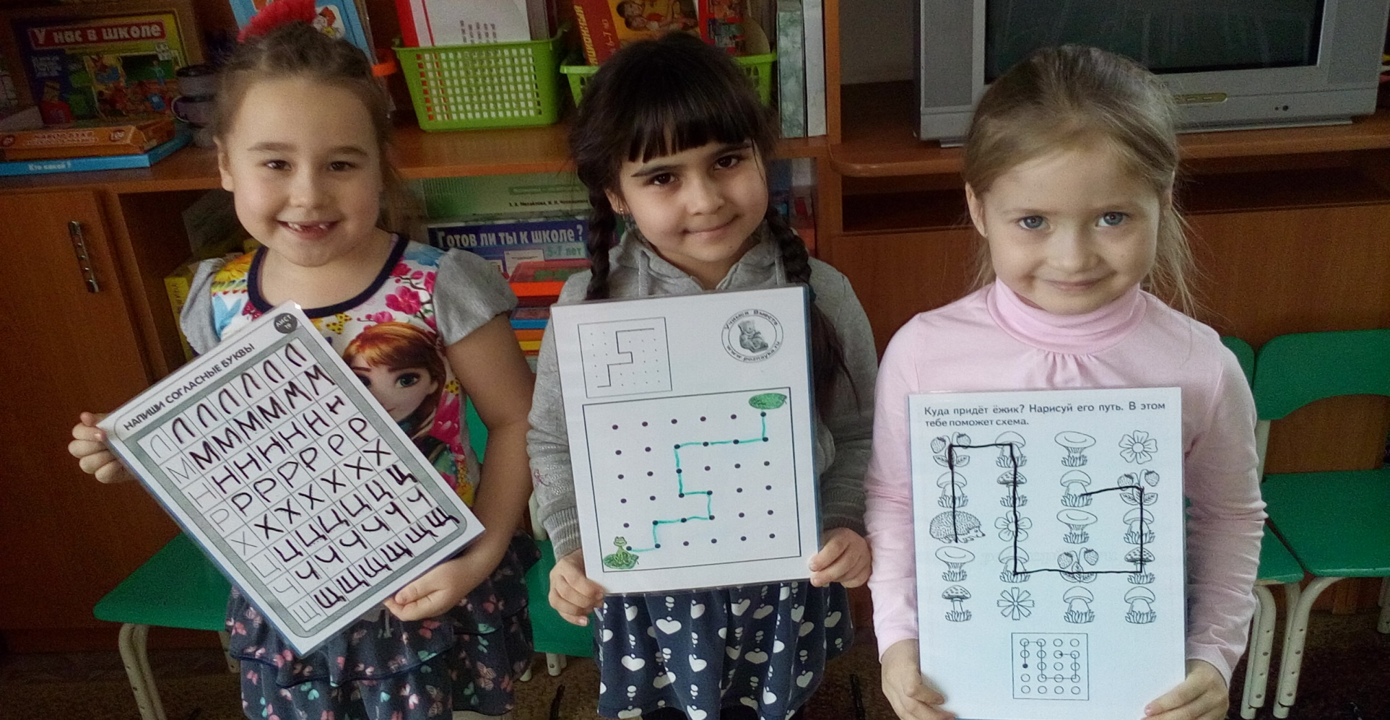
Игровизор не имеет границ

Slide 2
Игровизор- это интеллектуальный тренажер. Представляет собой прозрачную папку, куда вкладываются листы с заданиями, дети выполняют задания фломастером на водной основе, который оставляет яркий след, но легко стирается бумажной салфеткой, что позволяет многократно использовать листы-задания.
Notes:
игровизор

Slide 3
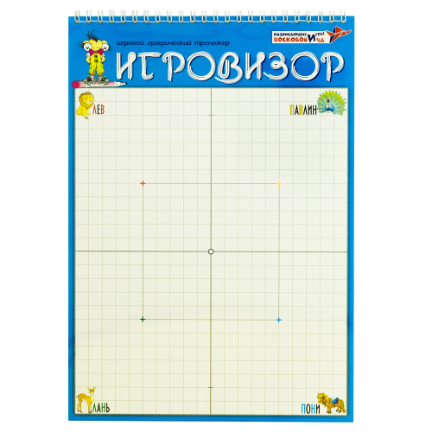
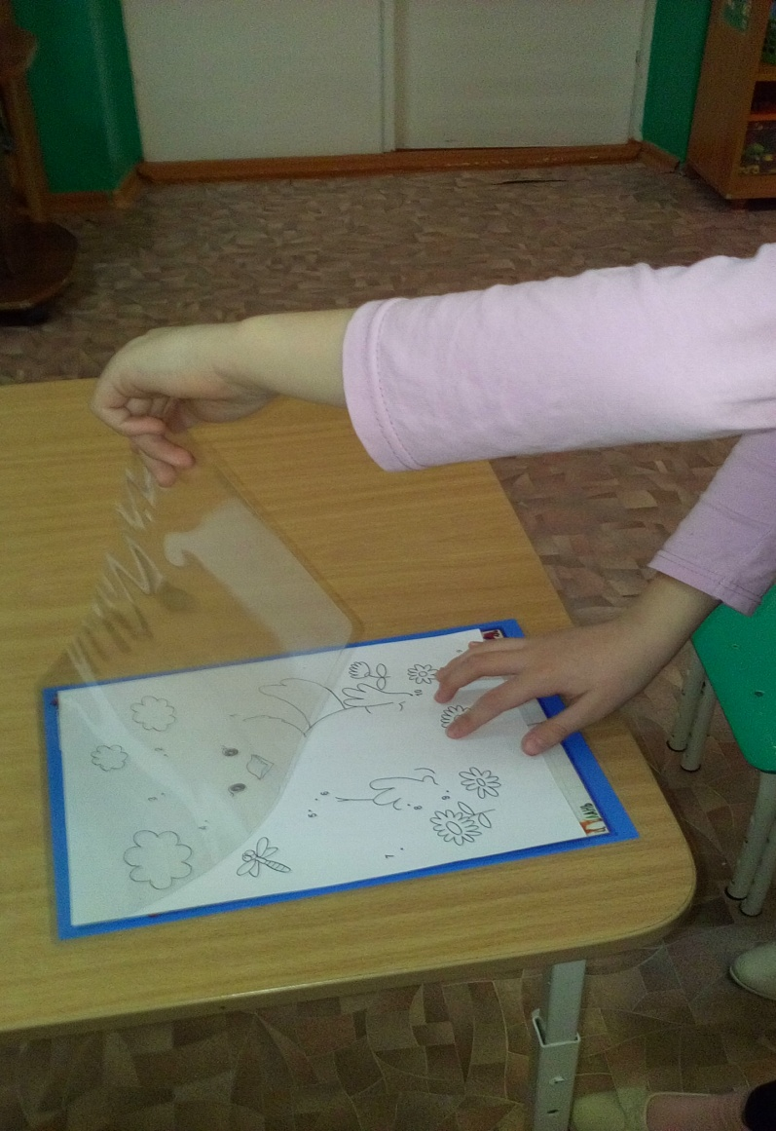
Вкладываются листы с заданиями.

Slide 4
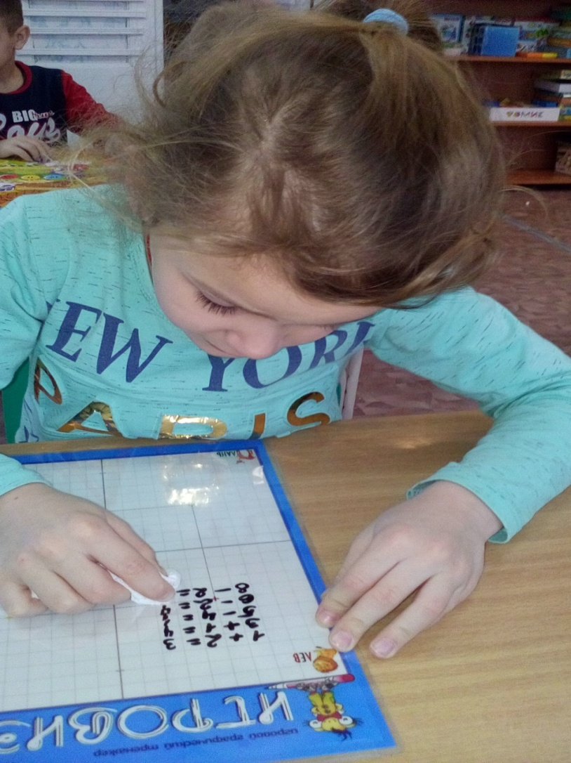
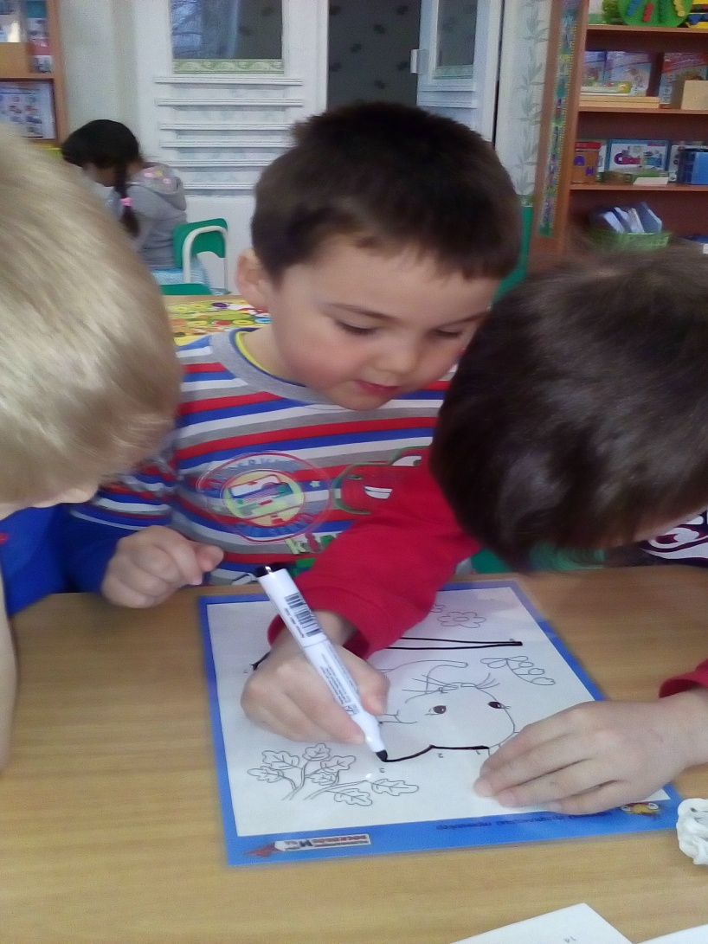
Работа над ошибками.

Slide 5
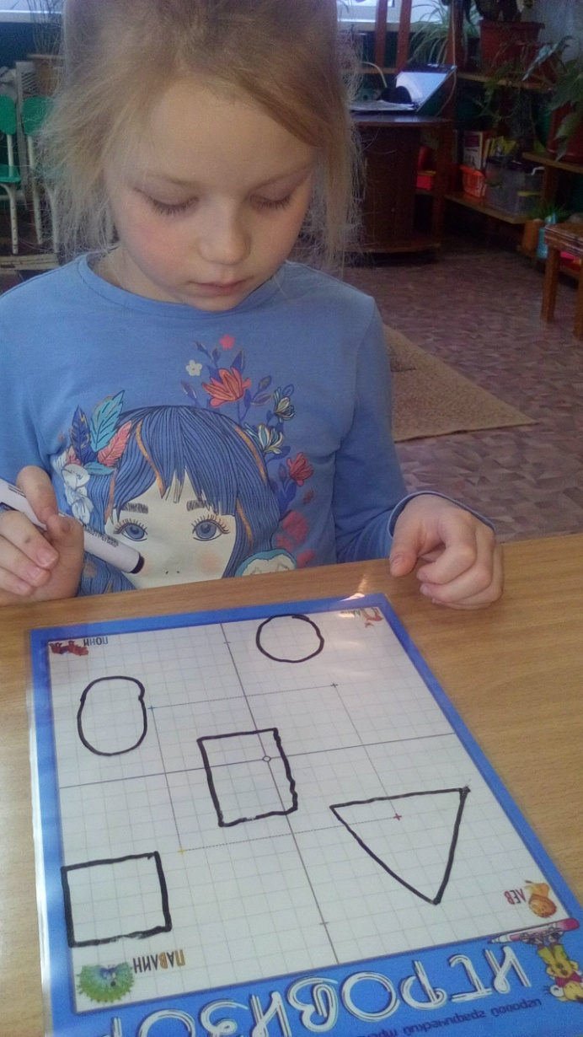
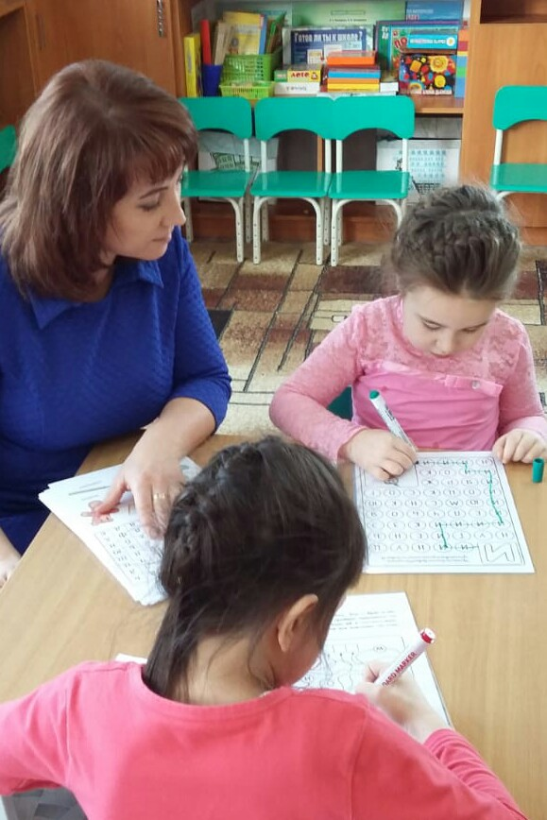
Графический диктант

Slide 6
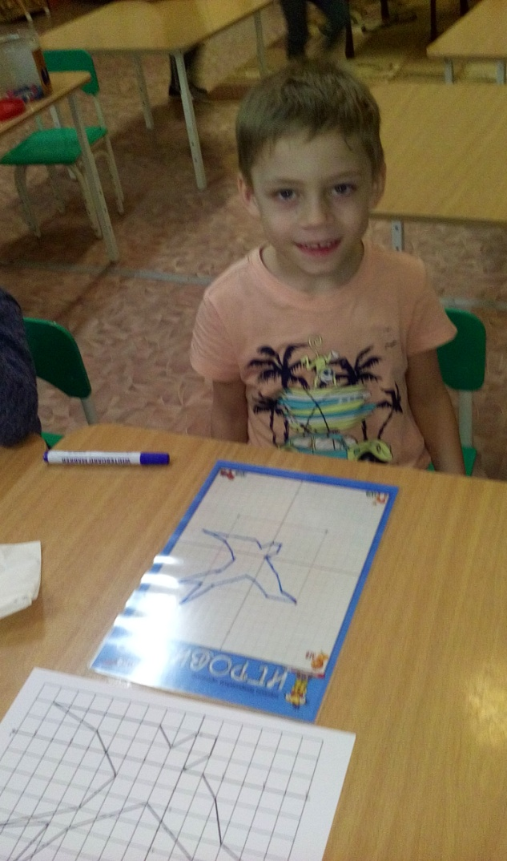
Рисуем по клеткам

Slide 7
«Игровизор» делает учение интересным занятием для дошкольника, снимает проблемы мотивационного плана, порождает интерес к приобретению знаний, умений и навыков. Использование игровизора в педагогическом процессе позволяет перестроить образовательную деятельность от простого к сложному; перейти от первичных занятий к познавательной интересной деятельности, организованной взрослым или самостоятельной.

Slide 8
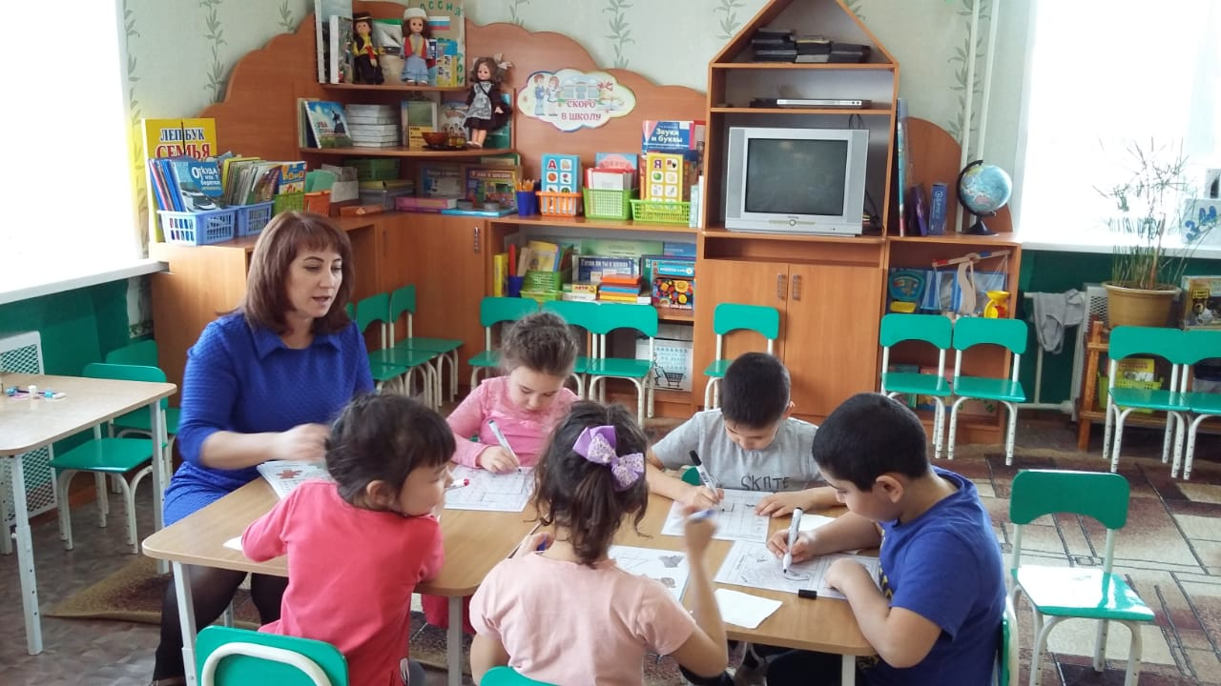
Над задачками приходиться подумать

Slide 9
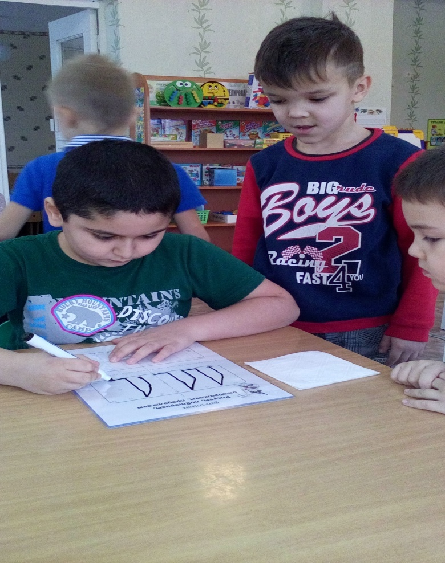
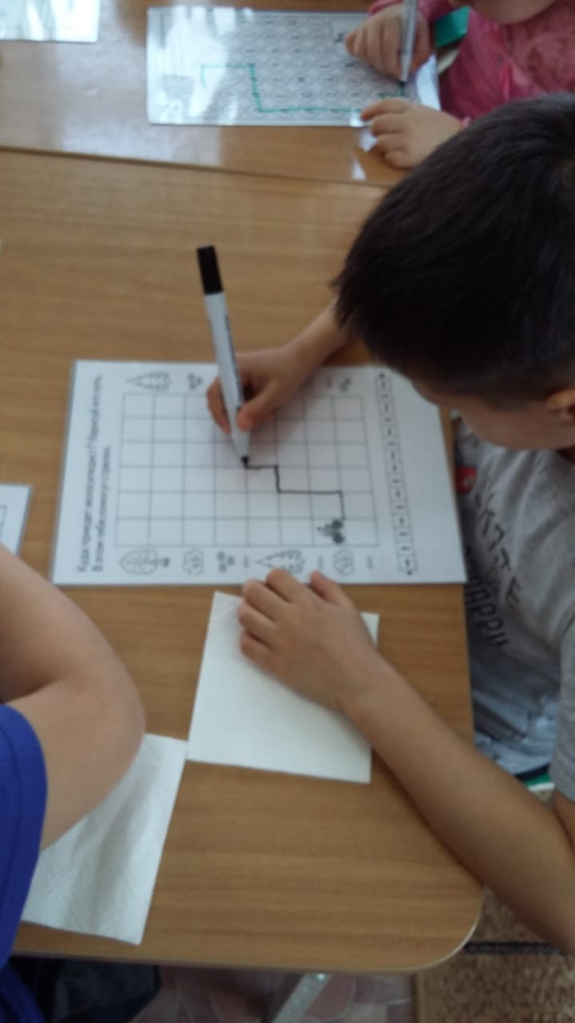
Самостоятельная деятельность детей.

Slide 10
«Игровизор» направлен, на различные аспекты детского развития:
- математика;
- подготовка к чтению;
- знакомство с окружающим;
-экология;
- художественная деятельность.

Slide 11
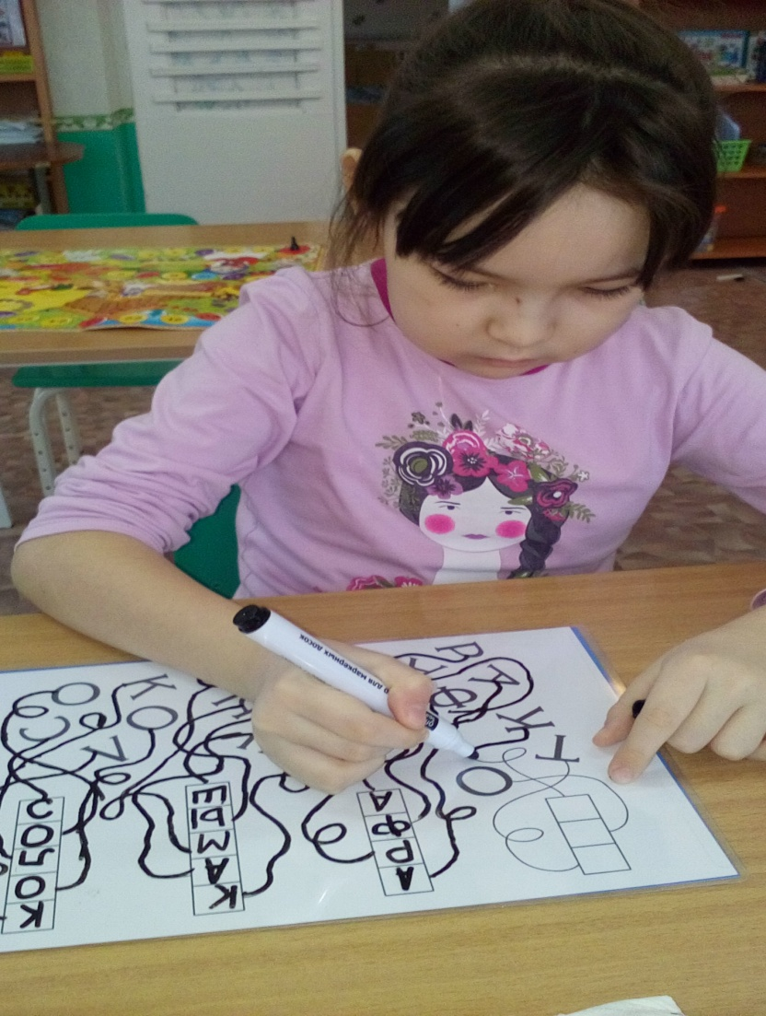
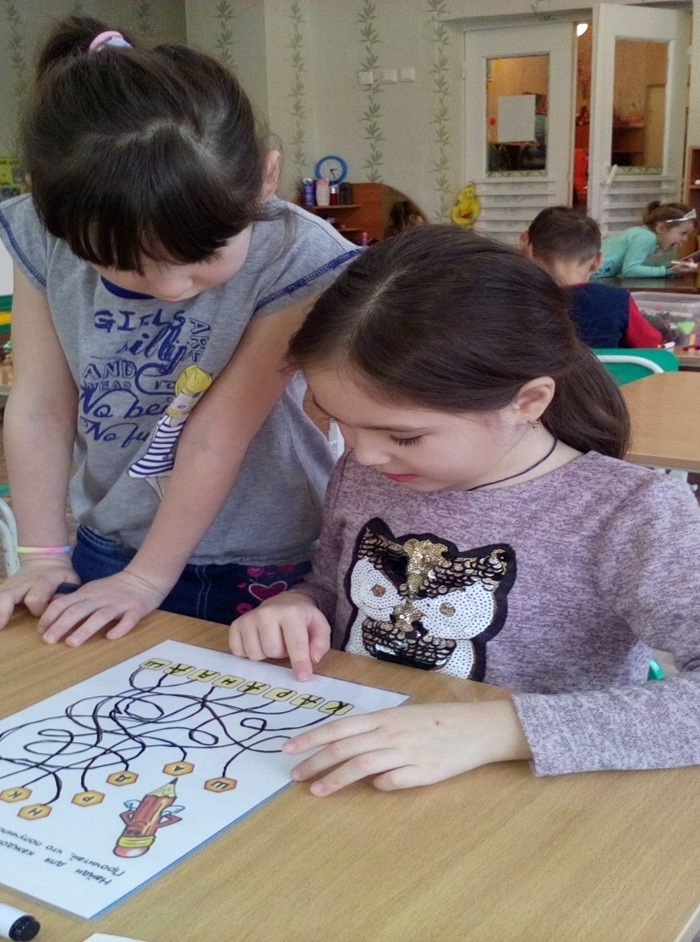
Собираем слова по ниткам.

Slide 12
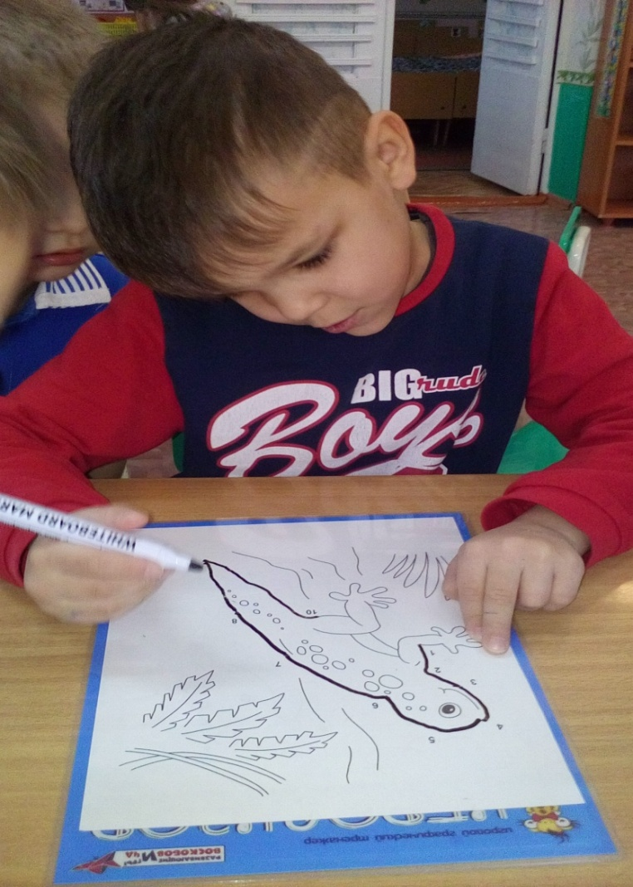
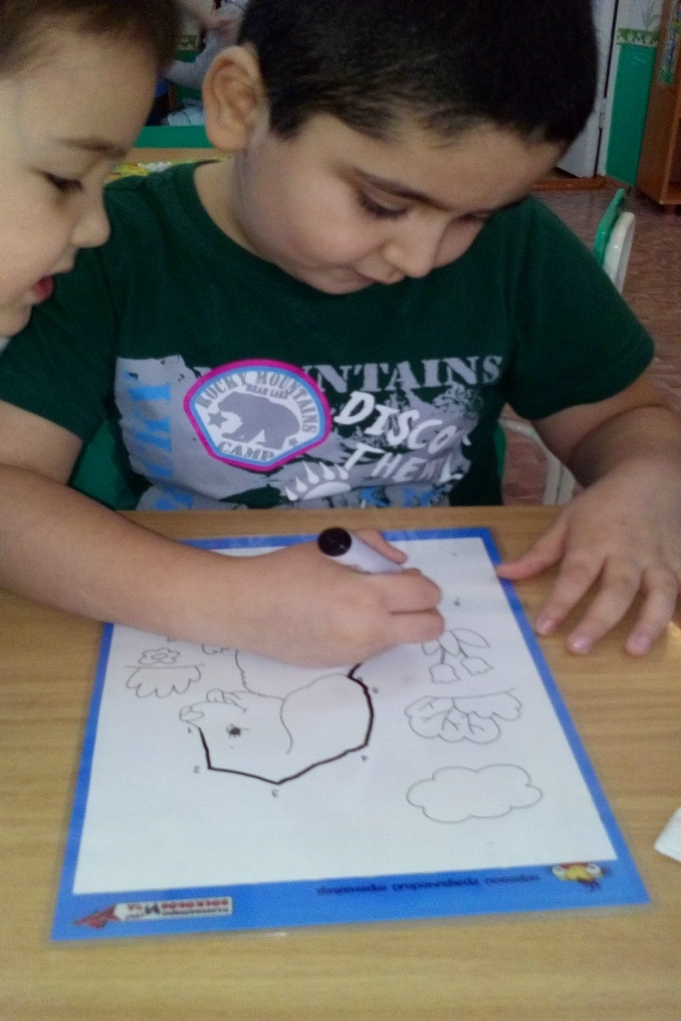
Цифры помогли дорисовать

Slide 13
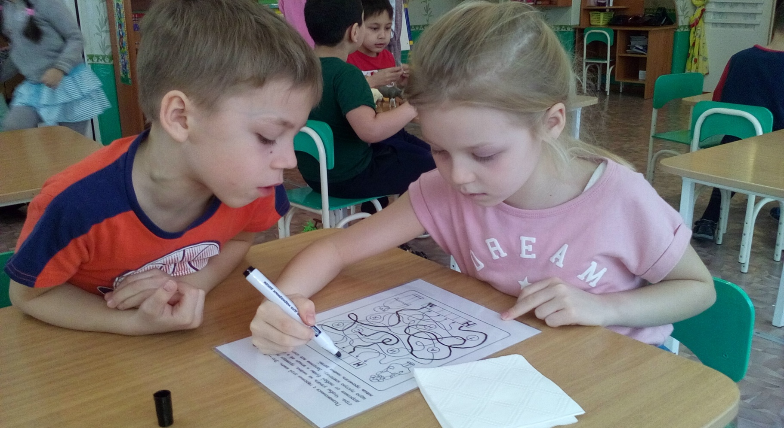
Взаимопомощь.

Slide 14
Отметим явные плюсы пособия:
- Обучение происходит в игровой форме; задания увлекают ребёнка;
- Эмоциональная окраска заданий: ребёнку не надо беспокоиться, что он сделает что-то неправильно, так как можно тут же всё исправить. Это даёт уверенность в своих силах, формирует положительную самооценку;
- Задания можно использовать многократно, ещё раз упражняясь, закрепляя пройденный материал;
- «Игровизор» можно использовать с младшей группы детского сада и до подготовительной к школе группе, а также в школе.
- Очень важный плюс в вариативности игр, т. е. один лист-задание можно использовать по разным направлениям.
- Возможность самоконтроля (возможность проверить себя и легко исправить ошибку).
- В игре с «Игровизором» развивается точность и координация движений детей, происходит подготовка руки к письму, совершенствуется внимание, память, мышление, творческое воображение.
- «Игровизор» прост в изготовлении и использовании.

Slide 15
Виды выполнения заданий на «Игровизоре»: выделение, соединение, обводка по контуру, штрихов, дорисовка, рисование и т. д.

Slide 16
Задания могут быть такими:
- Соедини буквы и получи рисунок;
- Пройди лабиринт;
- Найди и обведи, которая отличается ото всех остальных;
- Куда приедет велосипедист? Нарисуй его путь. В этом тебе помогут стрелки;
- Дорисуй буквы;
- Чтобы узнать имена детей, проведи пальчиком по дорожке от любой буквы и впиши ее в соответствующую пустую клетку. Заполнив все клеточки, ты сможешь прочитать имена детей.
- Алфавит-лабиринт;
-Соедини цифры и скажи кто это?
- У Максима есть друзья. Их имена спрятаны в лабиринте. Впишите буквы имен детей в клеточки. Сколько букв в каждом имени? Сколько слогов?
- Куда придет ежик? Нарисуй его путь. В этом тебе поможет схема; И т.д.

Slide 17
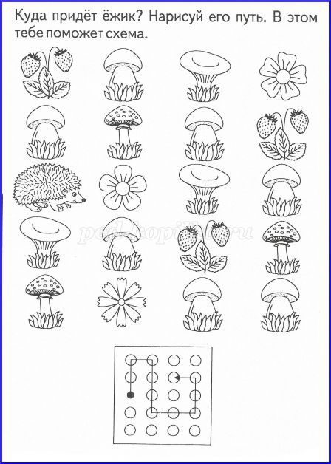
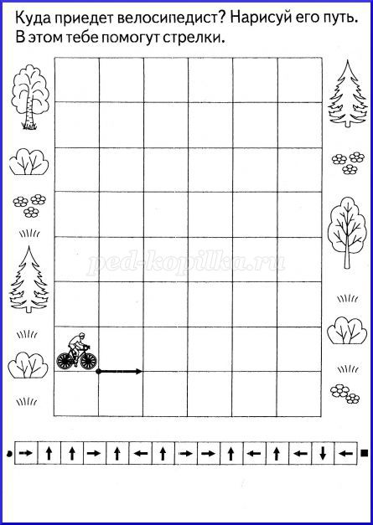

Slide 18
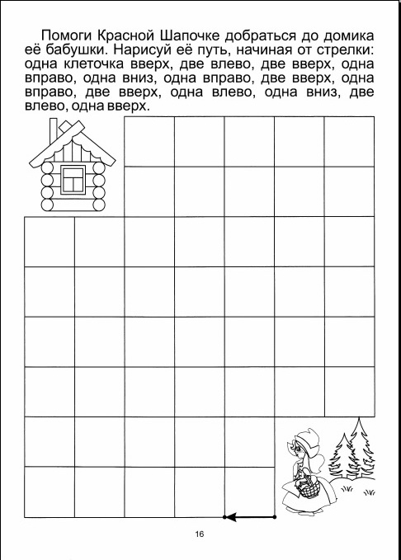
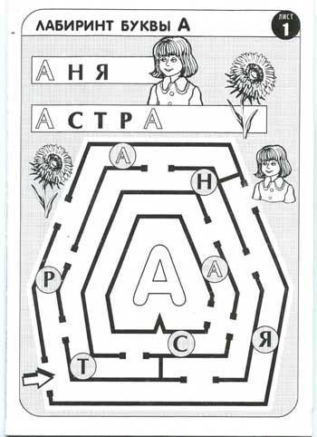

Slide 19
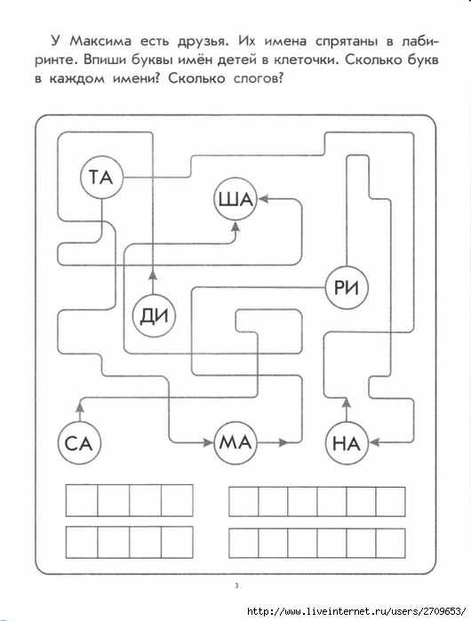
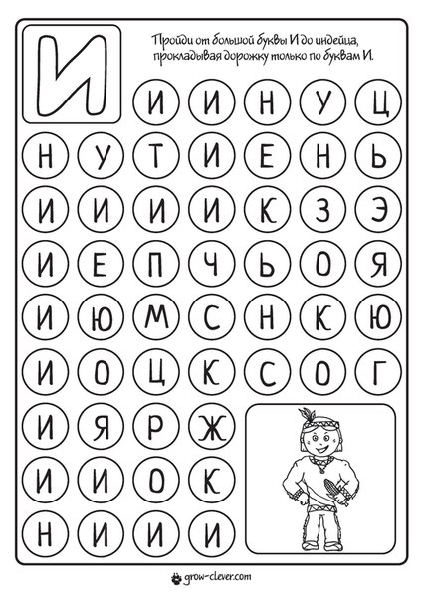

Slide 20
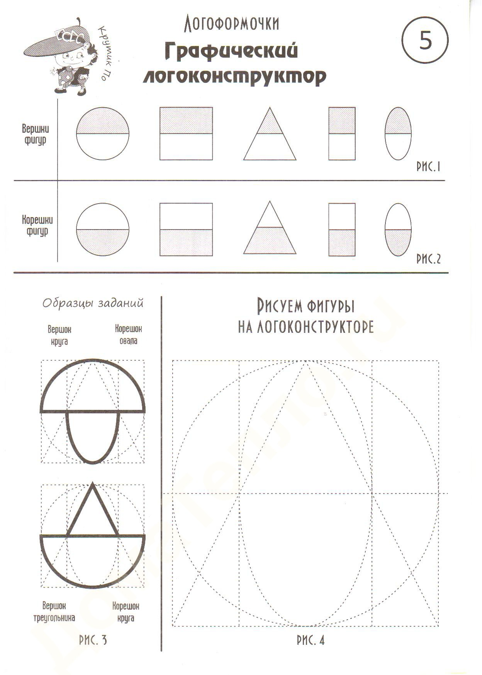
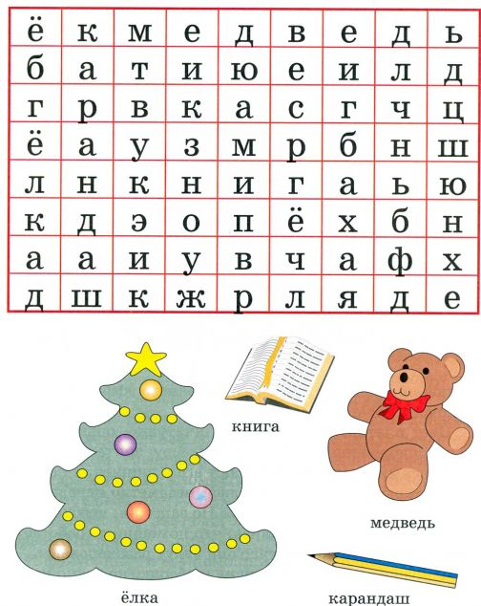

Slide 21
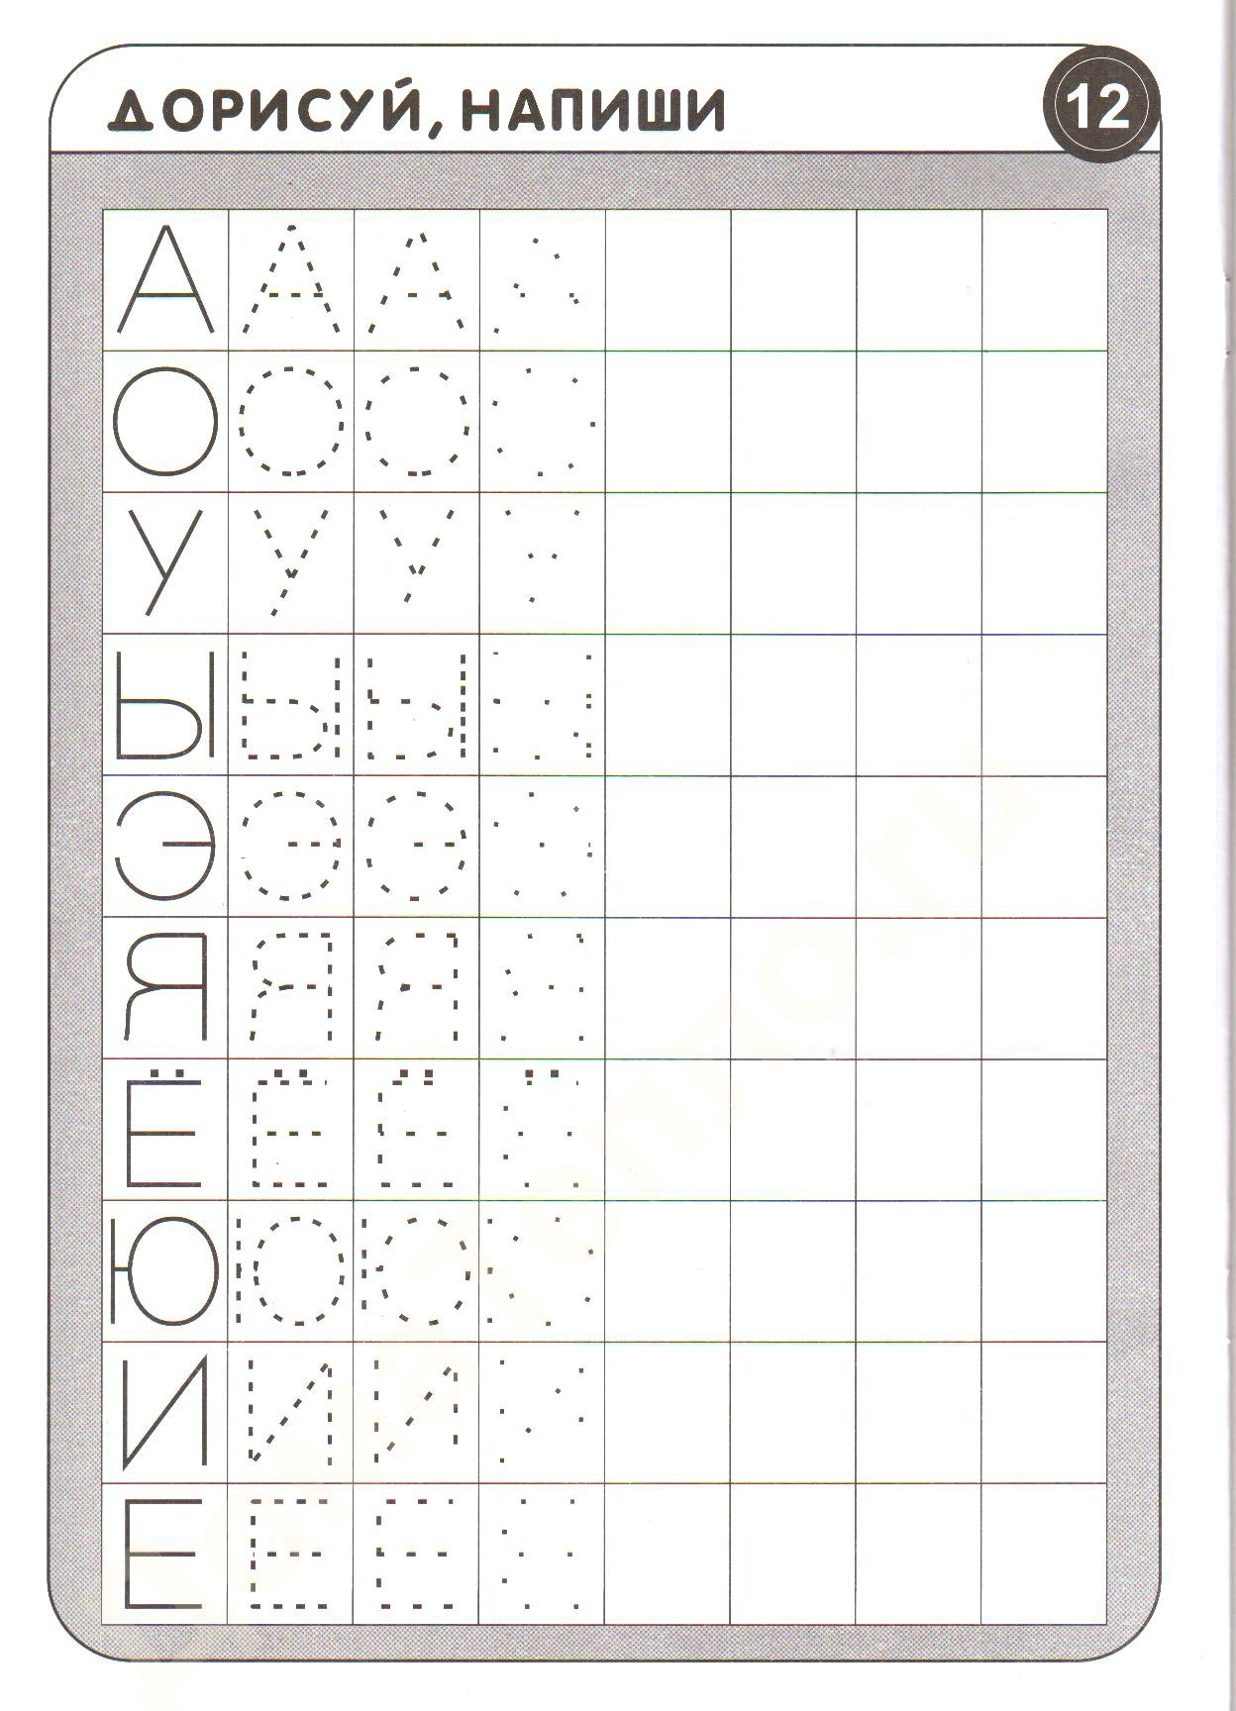
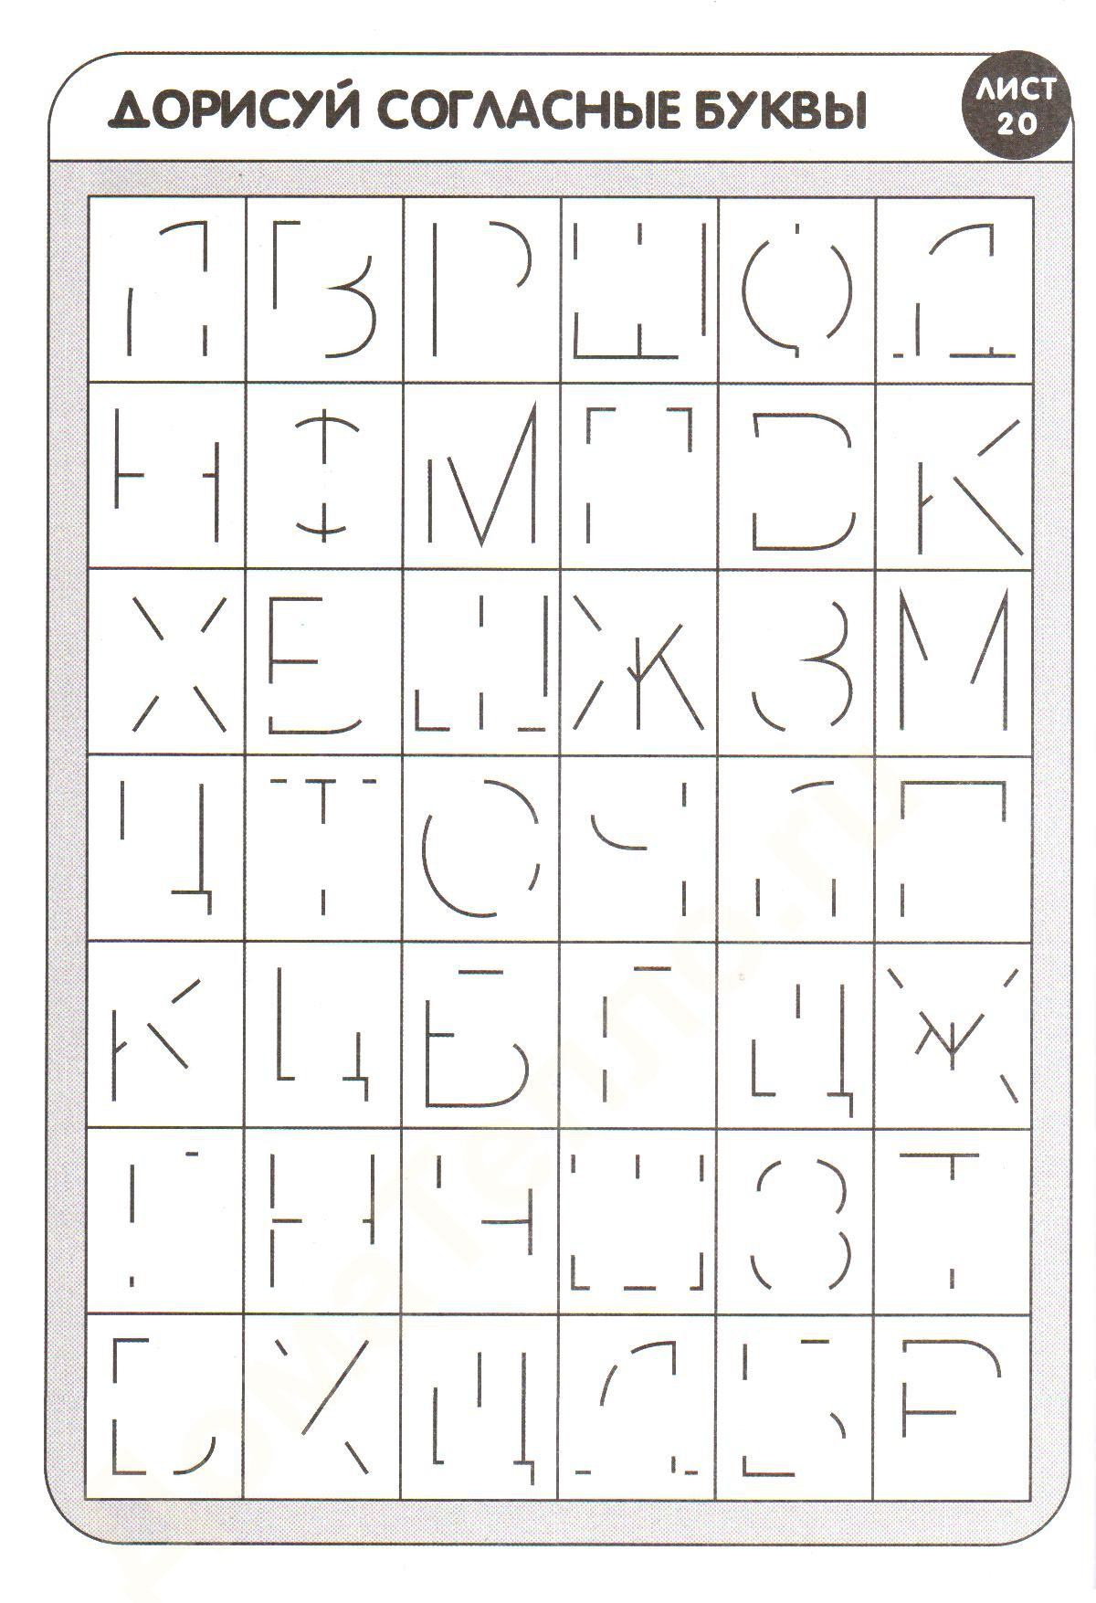

Slide 22
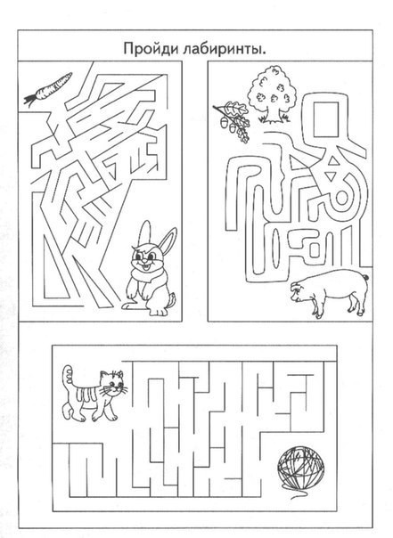
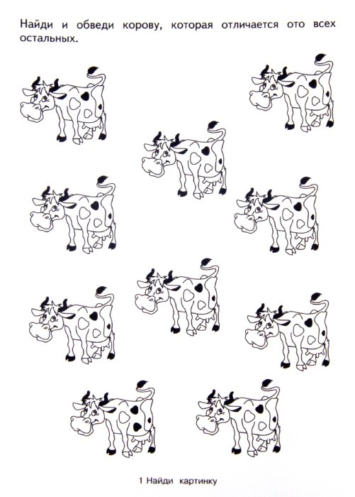

Slide 23
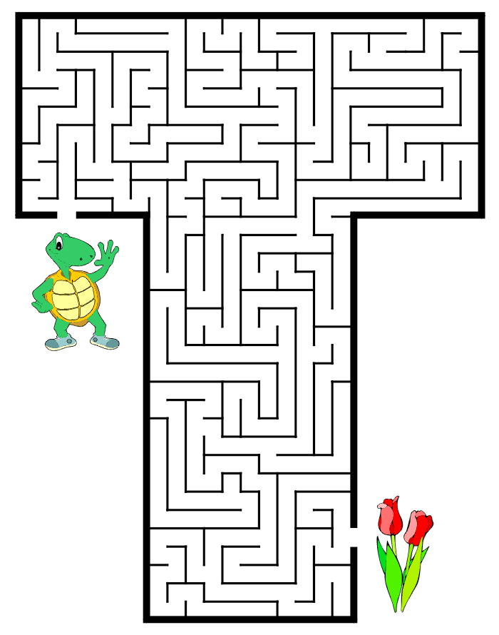
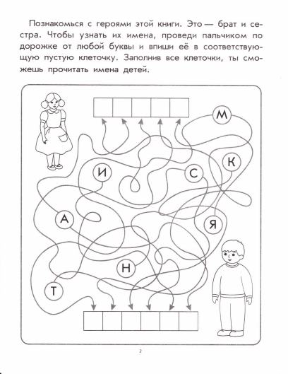

Slide 24
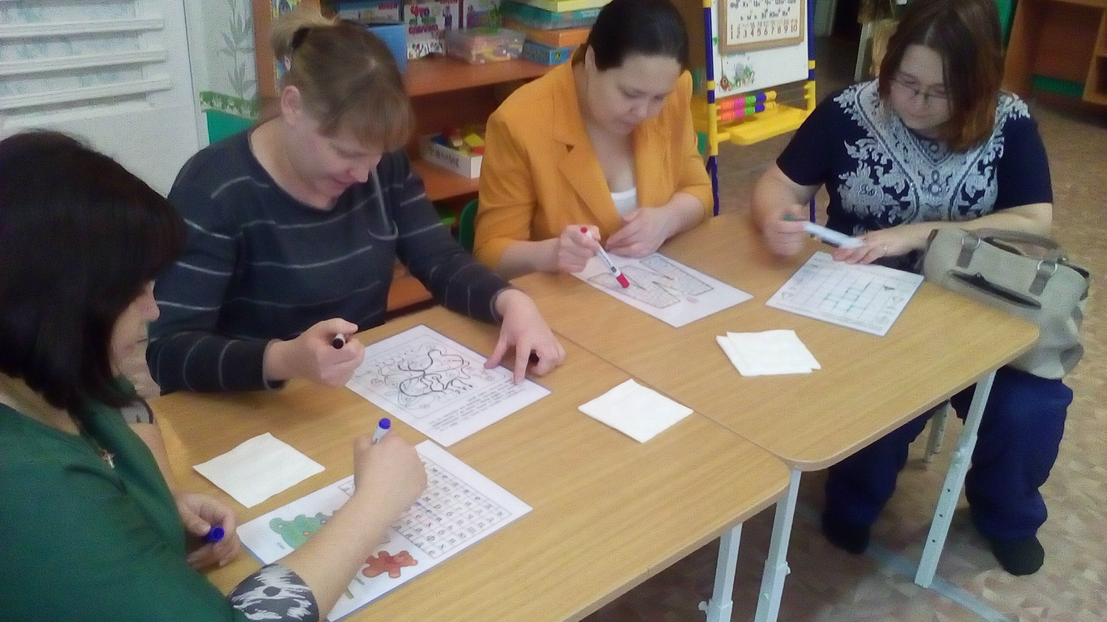
«Игровизор» увлек и родителей.

Slide 25
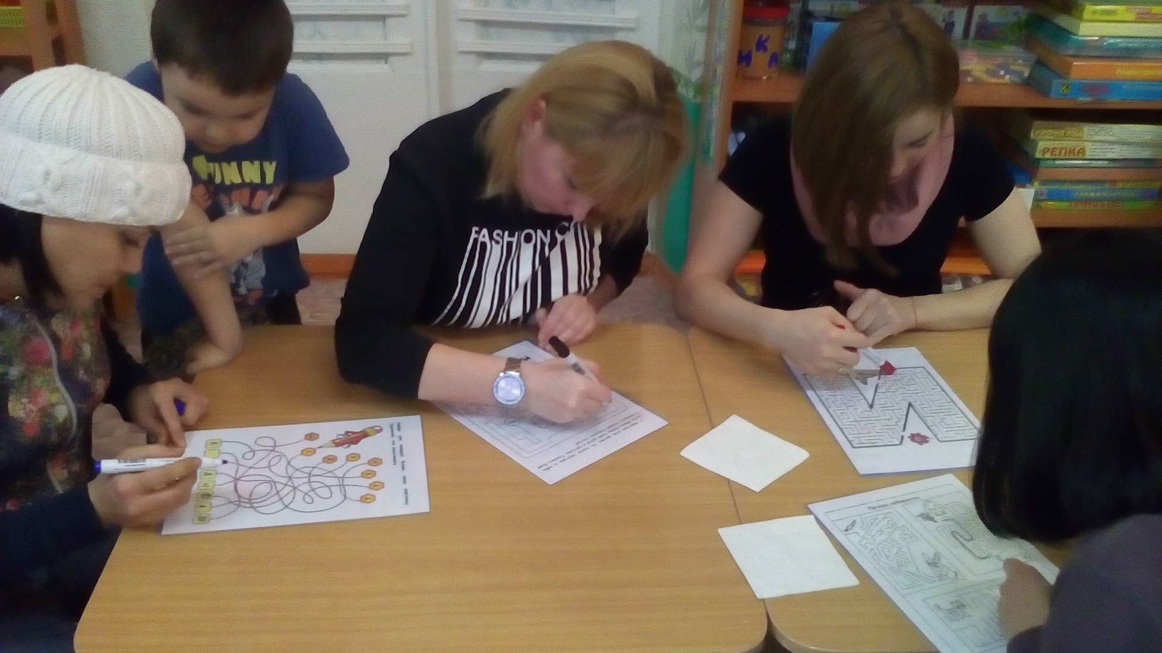
Дети помогают мамам

Slide 26
Спасибо за внимание!!!

